Slide 1

第四章 信息采集

Slide 2
目录
4.1 信息采集定义与原则
4.2 信息采集方法与工具
4.3 大数据信息采集方法

Slide 3
4.1 信息采集定义与原则

Slide 4
信息采集案例
案例： 杨叔子打猪草
中国科学院院士，机械工程专家杨叔子曾在农场改造。有一天晚上，领导让他第二天去打猪草，而且不许请教农民。这下可难坏了这位机械工程专家。他没养过猪，没干过这方面的活，不认得哪个是猪草哪个是猪菜，手上更没有养猪的书，这下把他刁难坏了。那天晚上，杨叔子辗转反侧，终于想出了一条妙计。第二天上午，不用半天，他就凯旋而归，把猪草、猪菜全打了回来，交给了工宣队。工宣队的师傅问：“是你打的吗？”“是我打的!” “你怎么会打猪草，你认识猪草、猪菜吗？” 杨叔子恭恭敬敬地讲：“这件事不难，把猪赶出去，猪吃什么，我就打什么。”
这则小故事告诉我们：有效的获取信息可以解决实际问题。
日常生活中，我们需要不断的采集信息。
Notes:
思维方式不同，更应该看到获取信息是解决问题的起点。

Slide 5
信息采集案例二
案例2：日本是如何采集大庆油田信息？
中国二十世纪六十年代开发大庆油田初期，日本为了确定能否和中国做成炼油设备的交易，迫切需要知道大庆油田的情报，但是油田的位置、规模和加工能力对外是严格保密的。
日本情报机构从1964年的《人民日报》上看到了题为《大庆精神大庆人》的报道，从而判断出中国的大庆油田确有其事。以此为线索，日本情报机构开始全面搜集中国报刊、杂志上有关大庆的报道。
1966年的一期《中国画报》上，日本情报机构看到了王进喜站在钻机旁的那张著名的照片，他们根据照片上王进喜的服装衣着确定，只有在北纬46度至48度的区域内冬季才有可能穿这样的衣服，因此大庆油田可能在冬季为零下三十度的齐齐哈尔与哈尔滨之间的东北北部地区。

Slide 6
4.1.1 信息采集定义
信息采集，简言之，就是信息的选择过程，是指根据特定目的和要求将分散蕴涵在不同时空域的有关信息采掘和积累起来的过程。
信息采集是信息资源能够得以充分开发和有效利用的基础，也是信息产品开发的起点。信息采集这一环节的工作好坏，对整个信息管理活动的成败将产生决定性的影响。

Slide 7
（1）什么是信息源
两种主要的信息源划分类型
①按信息的加工和集约程度划分
一次信息源
是最根本的信息源，所有的物质都是信息的发生源，也是一次信息源，如空气、阳光、土壤、水等物质所传递的信息；
二次信息源
主要存储于人的大脑中，如感知、思维、情绪等所形成的信息，而二次信息源的开发利用的最终成果就形成三次信息源；
四次信息源
也称集约型信息源，是文献信息源和实物信息源的集约化，如图书馆、档案馆、数据库、博物馆等，它们是现代社会最主要的信息源
三次信息源
又称为再生信息源，主要包括口头、身体语言、文献和实物信息源四种类型

Slide 8
②按信息的载体划分
个人信息源
印刷型信息源
电子信息源
缩微型信息源
实物信息源
文献信息源

Slide 9
（2）文献信息源
文献是记录有人类精神信息的、便于存贮或传递的人工固态附载物。
文献信息
文献载体
符号系统
记录方式
文献四要素

Slide 10
如图是在科学研究中各个阶段常要用到的文献信息源，其中科技图书、科技期刊、科技报告、科技会议文献、专利文献、标准文献、政府出版物、学位论文、产品样本、科技档案被称为“文献的十大信息源”。
时间轴
阶段 | 研究发展 | 非正式交流 | 初步交流 | 发明保护 | 学术会议 | 研究报告 | 期刊论文 | 标引 | 知识重组 | 再重组 | 信息利用
文献信息源 | 原始数据记录、日记 | 通讯、备忘录 | 简讯 | 专利、产品样本 | 预印本、会议录、会议文献 | 科技报告、学位论文 | 预印本、期刊论文 | 索引、文摘、书目 | 专著、教材等图书、标准文献、 | 年鉴、百科全书、文献指南、手册、词典 | 各类文献信息源

Slide 11

（3）个人信息源
个人信息源就是指存储于人脑之中，通过创作、发明、交谈、讨论、报告等方式表现、传播的信息。
特点
及时性
新颖性
主观随意性
瞬时性
图片来自羊城体育http://www.okdfw.com/

Slide 12
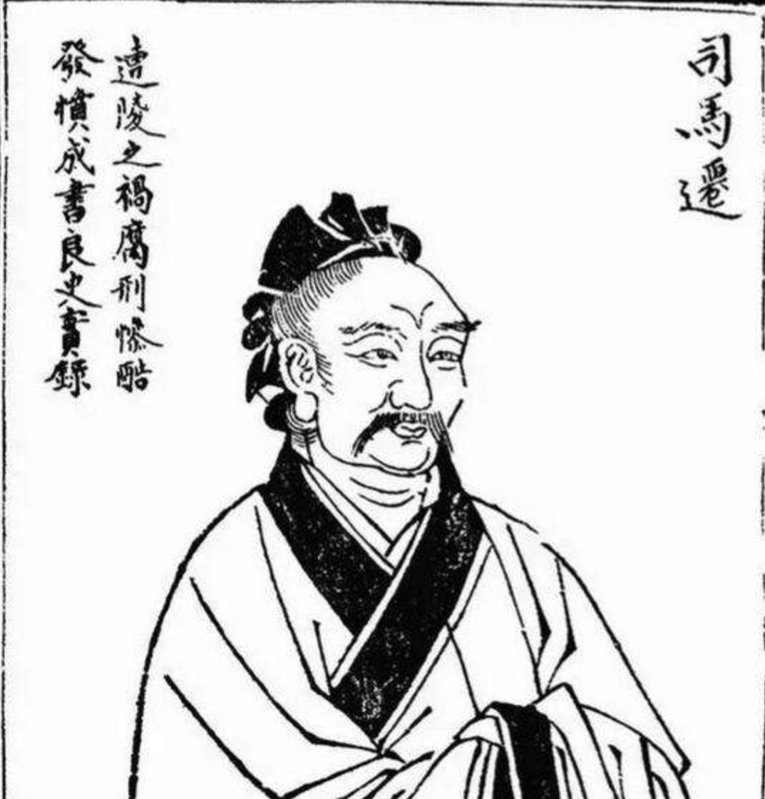

个人信息源在社会信息交流系统中具有重要的作用
个人信息源对历史研究具有独特作用
作用
司马迁走访老人，收集遗闻

Slide 13
采集
录音
个人的演讲、即兴发表的评论、个人口述回忆
会议记录
科学讨论会、学术交流会上专家的见解、观点
个人专访录音
著名的科学家、名人的经验

Slide 14
（4）实物信息源
实物信息源主要提供有关实物本身的信息，包括各种实物以及提供实物的产品展览会、博览会，还包括各类百货公司、商场等。
优点
直观性
客观性
实用性
零散性
综合性

Slide 15
不同的实物信息源的信息价值
实物类型 | 信息价值 | 实物举例
艺术类实物 | 文化价值、历史价值、商业价值 | 艺术作品、古代瓷器、兵器、古代建筑物
科技类实物 | 科研价值、实用价值 | 种子、博物馆 、标本馆
商业类实物 | 实用价值、商业价值 | 样品

Slide 16
（5）电子信息源
电子信息源是以二进制代码方式将图书、文字、声音等信息存储在磁、光、电介质上，通过PC设备或者类似功能的工具阅读使用，并可复制传播发行的文献信息来源。
特点
信息存储量大
载体体积小
便于管理
保存时间长
检索速度快

Slide 17
如商业数据库、学术数据库和特种文献数据库
网络信息采集
网络数据库
新媒体
各种网站
如博客、维基百科、网络社区、RSS、即时通信
如企业信息网站、专利信息网站、政府信息网站

Slide 18
四种数据库类型
大型综合性检索平台
知网、万方、维普、超星…
国内权威引文数据库
四种数据库类型
构成中文电子馆藏
中国科学引文数据库、中文社会科学引文索引…
国内社科研究数据库
龙源、博看、中经网、国研网、人大报刊…
其他数据库
正保远程、银符考试、口语伙伴、知识世界…

Slide 19
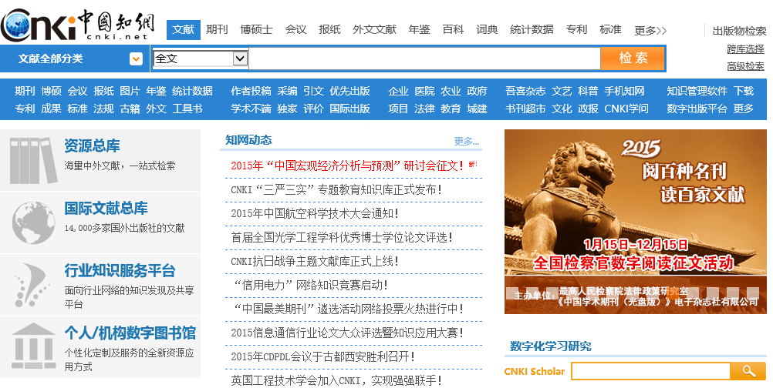
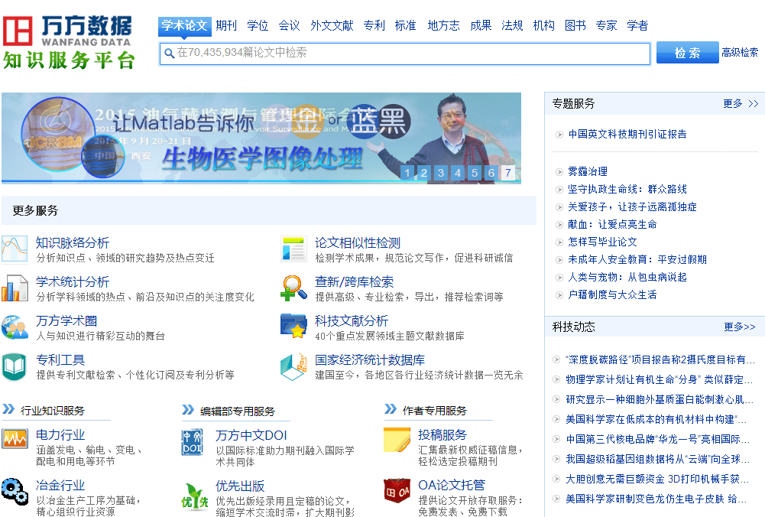
大型综合性检索平台
中国知网、万方数据知识服务平台、维普资讯、超星数据库
1
类型特点：文献类型丰富多样，图书、期刊、会议文献、学位论文、标准文献、专利文献，工具书等特种文献全面覆盖。涉及理、工、农、医、人文社会科学等所有学科领域。

Slide 20
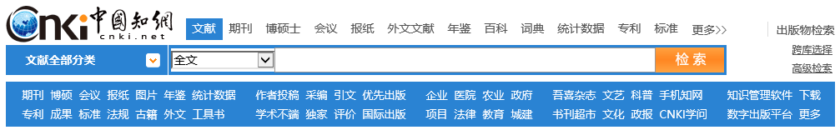
中国知网
中国知网，是国家知识基础设施（National Knowledge Infrastructure，NKI）的概念，由世界银行于1998年提出。CNKI工程是以实现全社会知识资源传播共享与增值利用为目标的信息化建设项目，由清华大学、清华同方发起，始建于1999年6月。
a
平台简介：CNKI工程集团基于其知识网络服务平台开发了中国知识智源总库，其中的中国期刊全文数据库（包括世纪期刊）收录了1979年以来中国大陆出版的9000多种中、英文期刊的全文，部分回溯至创刊（1915年），涉及理、工、农、医、人文社会科学等所有学科领域。数据库每日更新。
特色内容：资源总库、国际文献总库、行业知识服务平台、个人/机构数字图书馆、文献数据评价、知识元检索、中国年鉴网络出版总库等。
李益达，夜空中最亮逗比！更多PPT可百度“逼格PPT”，或登录：www.tretars.com
李益达，夜空中最亮逗比！更多PPT可百度“逼格PPT”，或登录：www.tretars.com

Slide 21
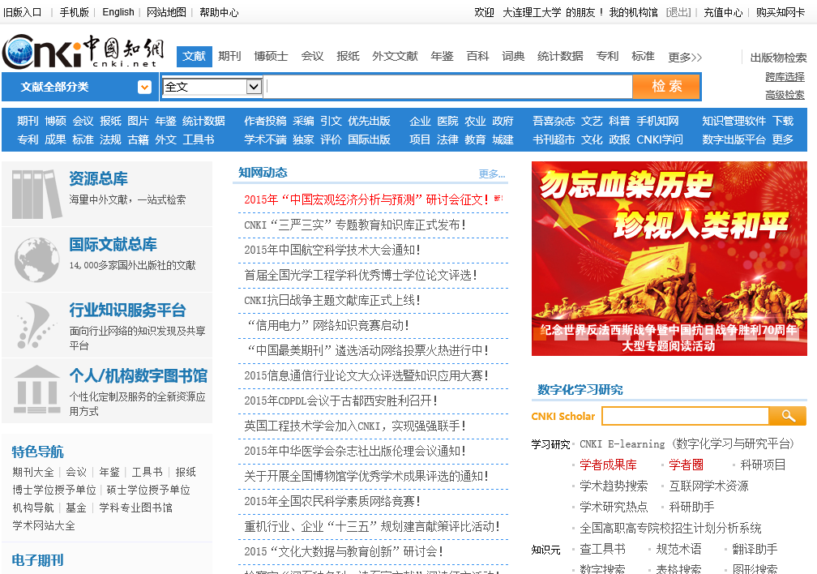
平台概览

Slide 22

万方数据
万方数据库是由万方数据公司开发的，涵盖期刊、会议纪要、论文、学术成果、学术会议论文的大型网络数据库；也是和中国知网齐名的中国专业的学术数据库。其开发公司——万方数据股份有限公司是国内第一家以信息服务为核心的股份制高新技术企业，是在互联网领域，集信息资源产品、信息增值服务和信息处理方案为一体的综合信息服务商。
b
平台简介：万方数据股份有限公司开发的万方数据资源系统是集成果、法律法规、标准、学位论文、会议论文、期刊论文、专利文献、商务信息为一体的综合信息系统，约70个数据库涉及自然科学、人文科学、社会科学、工程技术等所有学科领域。部分数据库可提供全文。
特色内容：查新/跨库检索、论文相似性检测、中国英文科技期刊引证报告、万方标准数据库等。
李益达，夜空中最亮逗比！更多PPT可百度“逼格PPT”，或登录：www.tretars.com

Slide 23
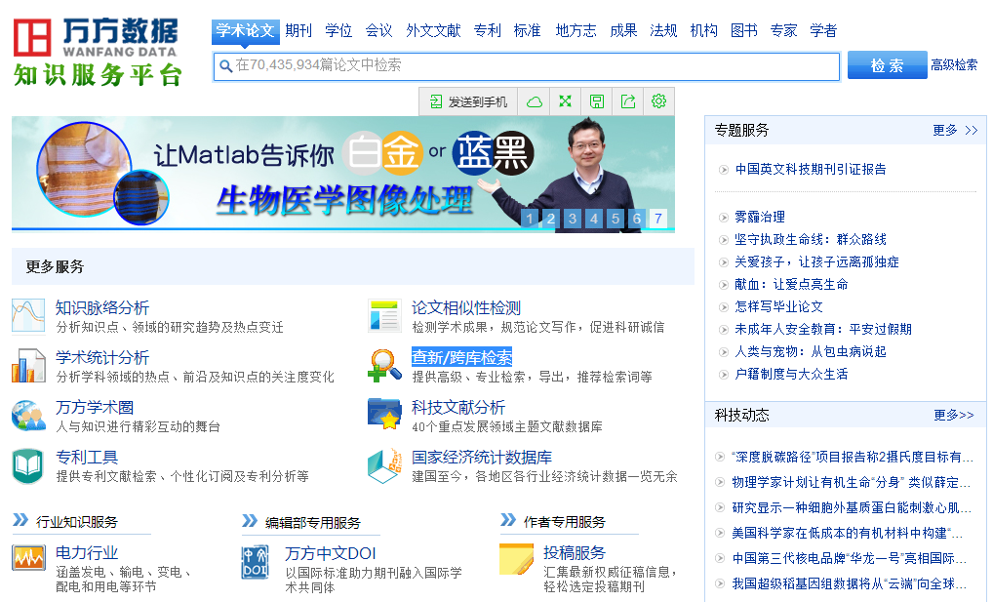
平台概览

Slide 24
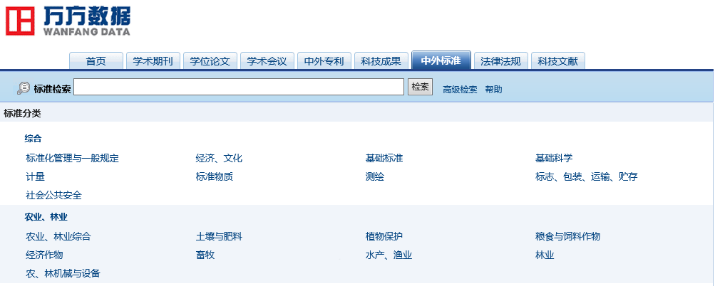
万方标准数据库
万方标准数据库包括中国国家标准、行业标准等1万多条记录。每月更新。
分为国家标准和行业标准两个数据库

Slide 25
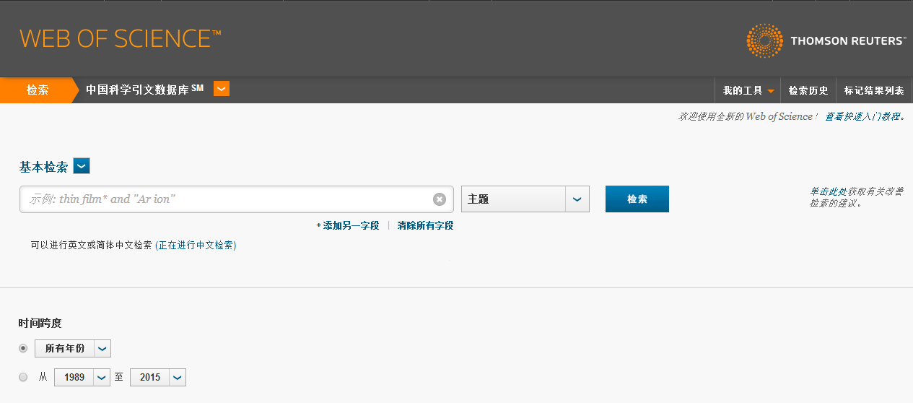
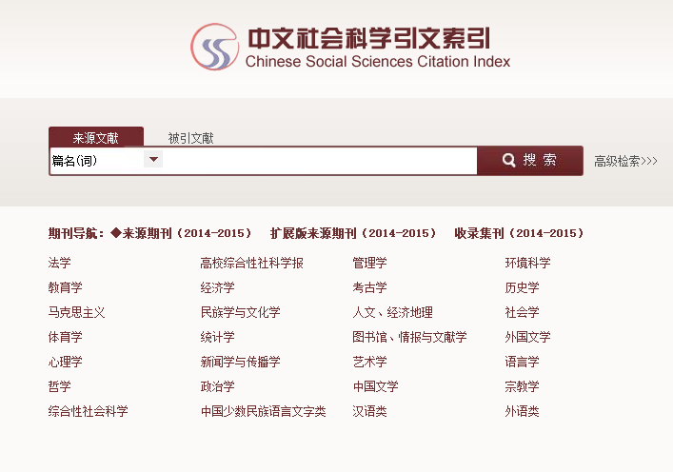
国内权威引文数据库
2
中国科学引文数据库、中文社会科学引文索引
类型特点：具有收录范围广泛，便于检索，揭示文献信息深入、详细的优点。主要用于对期刊或论文进行计量评价。

Slide 26
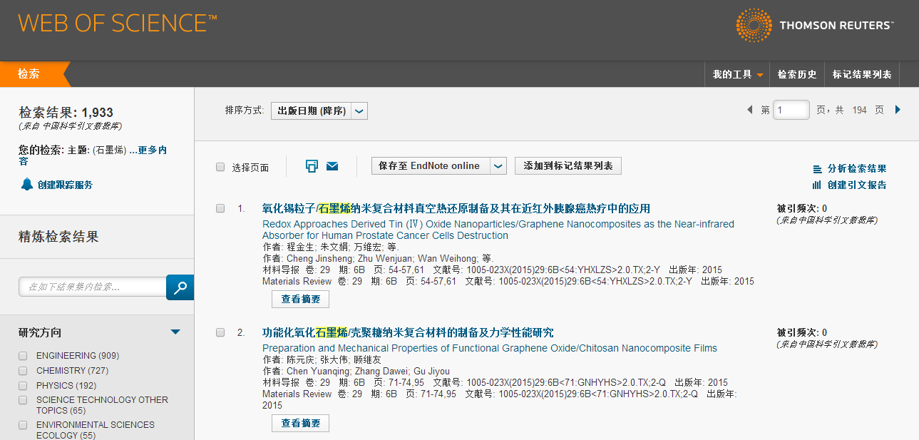
中国科学引文数据库（CSCD）
a
由中国科学院国家科学图书馆创建于1989年，收录了我国数学、物理、化学、天文学、地学、生物学、农林科学、医药卫生、工程技术、环境科学和管理科学等领域出版的1,200多种中英文科技核心期刊和优秀期刊。
依托平台：中国科学引文数据库依托Web of KnowledgeSM平台，以中英文双语对照的方式显示其内容，大多数论文题录信息（题名、作者和来源出版物）都是以中英文双语的形式提供；40%的论文包含英文摘要。利用Web of KnowledgeSM平台上强大的跨库检索功能。同时检索CSCD和Web of Science®数据库，能够帮助您更完整地了解某学科领域/课题在国内和全世界的研究现状和最新进展。
李益达，夜空中最亮逗比！更多PPT可百度“逼格PPT”，或登录：www.tretars.com

Slide 27
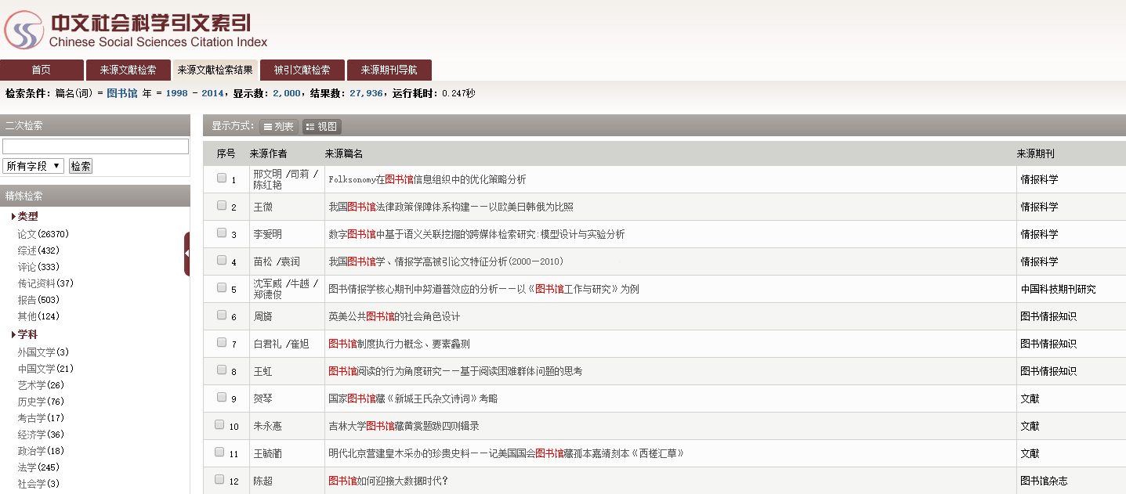
中文社会科学引文索引（CSSCI）
b
南京大学开发的中文社会科学引文索引(CSSCI)收录1998年以来中国大陆出版的中文人文科学、社会科学学术期刊400余种，是我国社会人文科学文献信息查询与评价的重要工具。
李益达，夜空中最亮逗比！更多PPT可百度“逼格PPT”，或登录：www.tretars.com
李益达，夜空中最亮逗比！更多PPT可百度“逼格PPT”，或登录：www.tretars.com

Slide 28
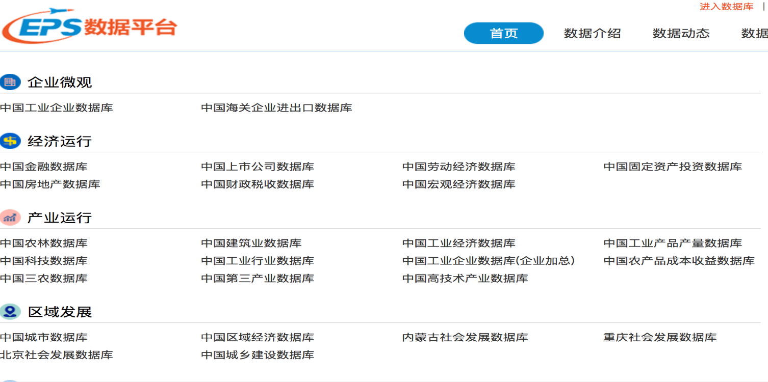
其它数据库
4
各类事实数据
什么是事实数据？提供某种客观事物描述的数据。常见为企业的统计数据。
各个领域均不同

Slide 29
Web of Science
Science Citation Index Expanded(科学引文索引，SCIE）: ~8473种核心期刊，可回溯到1900年
Social Science Citation Index(社会科学引文索引，SSCI）： ~3031种核心期刊，可回溯到1900年
Arts & Humanities Citation Index(艺术与人文索引A&HCI）: ~1670种核心期刊，可回溯到1975年
Conference Proceedings Citation Index - Science (CPCI-S)--1990-至今
Conference Proceedings Citation Index - Social Science & Humanities (CPCI-SSH)--1990-至今

Slide 30

引文索引
Dr. Garfield 1955年在 Science 发表论文提出将引文索引作为一种新的文献检索与分类工具。将一篇文献作为检索字段从而跟踪一个Idea的发展过程
1963年出版 Science Citation Index
1973年出版 Social Sciences Citation Index
1978年出版Arts & Humanities Citation Index
Dr. Eugene Garfield
Founder & Chairman Emeritus ISI, Thomson Scientific
“Our ultimate goal is to extend our retrospective coverage of the scientific literature back to the twentieth century. The Century of Science initiative makes that dream come true.”
Notes:
30
引文索引系统打破了传统的学科分类界限，既能揭示某一学科的继承与发展关系，又能反映学科之间的交叉渗透的关系

Slide 31
Science Citation Index Expanded
170 多个学科领域
自然科学、工程技术、生物医学等所有科技领域
每周收录25,000多篇文献，423,000篇参考文献
Cover-to-Cover 收录期刊每一期每一篇文献

Slide 32
论文的相互引证----学术研究之间的交流与联系：
学科上的相关性
理论与方法：借鉴与利用
技术与手段：应用与发展
横向上的对应性
实验或方法：互相参照与借鉴
结果与讨论：比较与应用
纵向上的继承性
课题的基础与起源
发展与进步
反引：学术争鸣

Slide 33
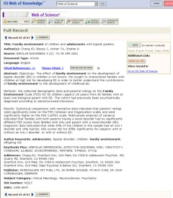
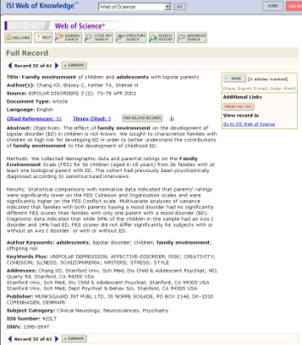
从一篇高质量的文献出发
沿着科学研究的发展道路
2004
2003
Times Cited
2003
1998
Cited References
2004
分析：
学科分布、发展趋势、机构/作者等
1995
Related Records
1993
1991
2004
1980
← Citing ←
2002
Cited References 越查越深
Times Cited 越查越新
Related Records 越查越广
1999
1994

Slide 34
如何科学选题
1. 课题选择和国际接轨。了解国际研究动态，选择与国际学术研究合拍的课题。 2. 课题要有可发展性。课题可发展性对高水平论文的持续产出具有极大作用。作为新兴研究领域，该理论本身有许多尚待研究之处，同时该理论也可用来解决最优化方面的问题。反之，有人由于所接触的问题已处于该研究分支的末端，即使在该点上有所突破，也难持续发展。 3. 借助工具选题：
①查阅有关领域的检索工具；
②了解SCI收录期刊所反映的科技动态，
③利用图书馆提供的选题工具帮助选题，例如，能对正在开展的工作进行量化分析以保证用户科学研究同科学发展趋向一致的(Essential Science Indicators)，介绍有关最杰出人物研究状况、有关领域研究热点和发展趋向(ISI Highly Cited.com)；
④利用网上数据库了解国际学术研究动态及有关资料。

Slide 35
论文的选题 – 成功的关键
课题的调研:
追踪溯源 – 检索某个课题的综述文献
快速锁定本课题相关的高影响力的论文
分析研究发展趋势
了解某特定课题在不同学科的分布情况
了解与自己研究方向有关的机构
密切关注在该研究领域的顶尖的研究小组所发表的论文
Cited reference search 帮助获取思路，激发研究思想

Slide 36
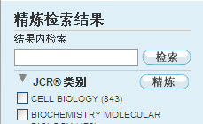


利用Web of Science来提高您的科研工作流程

Slide 37
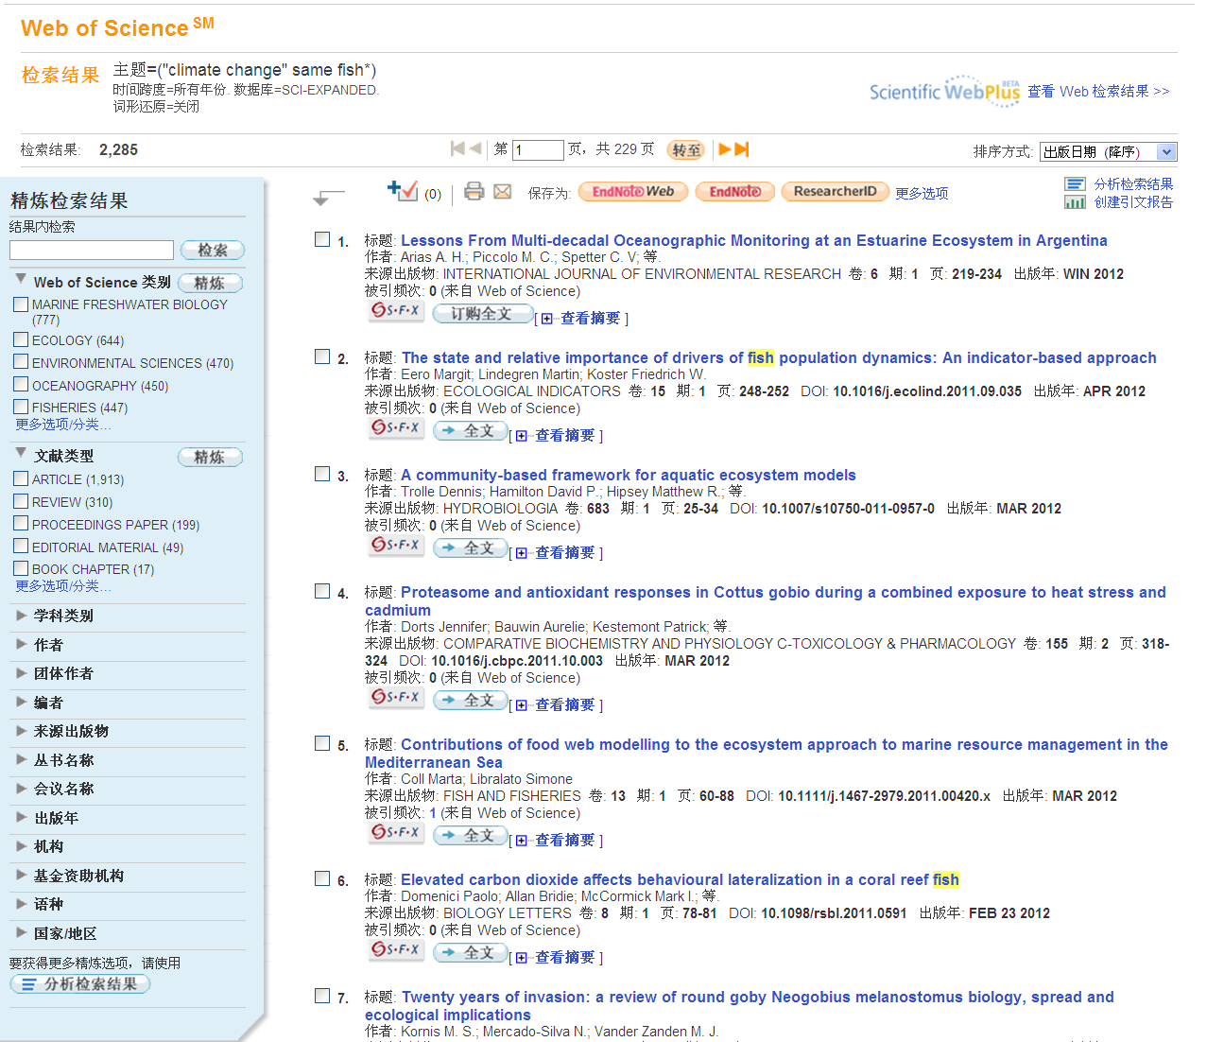
如何对现有文献进行全方位的分析以发现有用的信息
分析某研究课题的总体发展趋势。
找到该研究课题中潜在的合作者和合作机构。
对该课题领域的国家信息分析，例：国家内领先机构和高校等。
被引参考文献检索--了解某一研究理论是如何发展和被应用的，以发现新的研究思路。

Slide 38
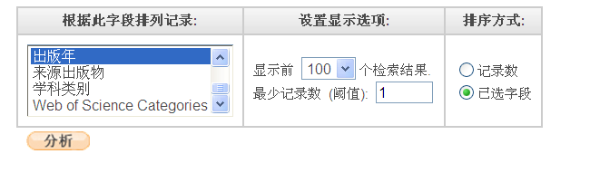
强大的分析功能：
▪作者 ▪出版年 ▪来源期刊 ▪文献类型 ▪会议名称 ▪国家/地区
▪基金资助机构 ▪授权号 ▪团体作者 ▪机构 ▪语种 ▪学科类别
▪ WOS学科类别 ▪编者

Slide 39
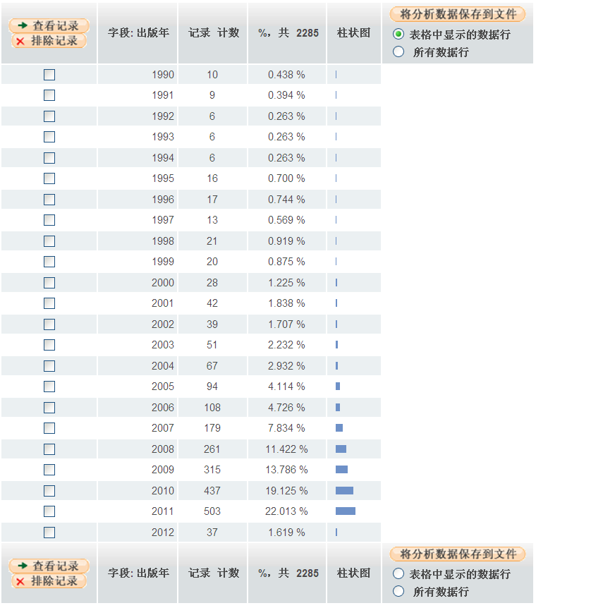
出版年分析（结合引文报告）：了解课题的发展趋势以及判断课题的发展阶段。

Slide 40
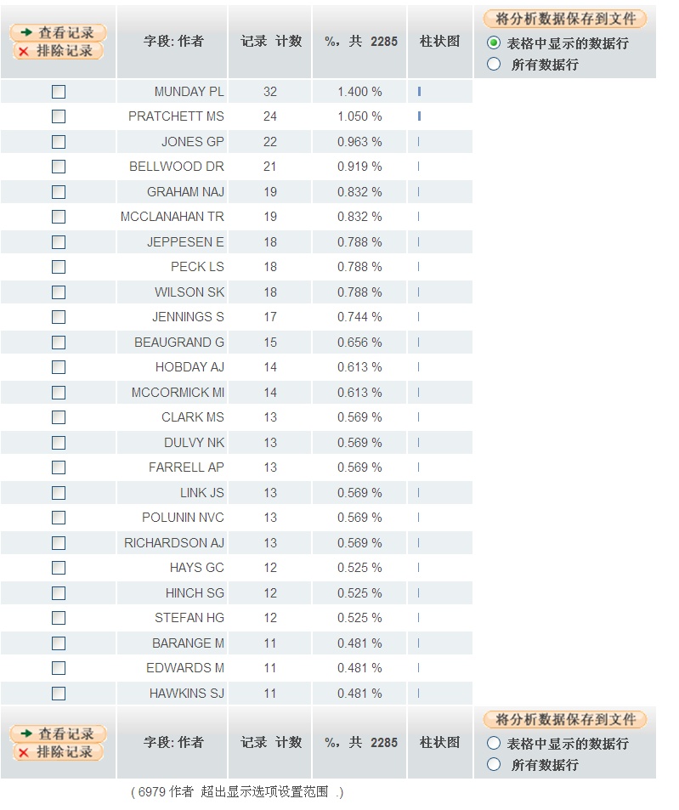
著者分析：
- 发现该领域的高产出研究人员
- 有利于机构的人才招聘
选择小同行审稿专家
选择潜在的合作者
Notes:
了解与自己研究方向有关的机构,密切关注在该研究领域和方向的顶尖group所发表的论文并认真研读。对于本研究领域的国际领袖人物和实验室，应该多花一点时间去研究他们的主页。

Slide 41
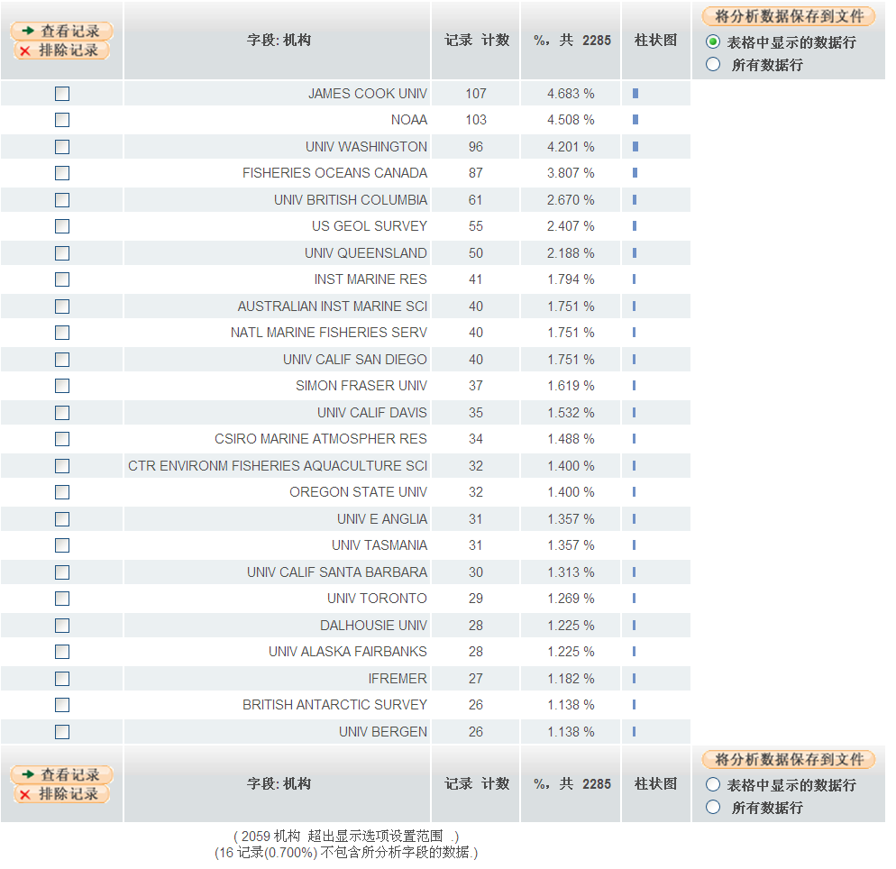
机构
- 发现该领域高产出的大学及研究机构
有利于机构间的合作
发现深造的研究机构
Notes:
了解与自己研究方向有关的机构,密切关注在该研究领域和方向的顶尖group所发表的论文并认真研读。对于本研究领域的国际领袖人物和实验室，应该多花一点时间去研究他们的主页。

Slide 42
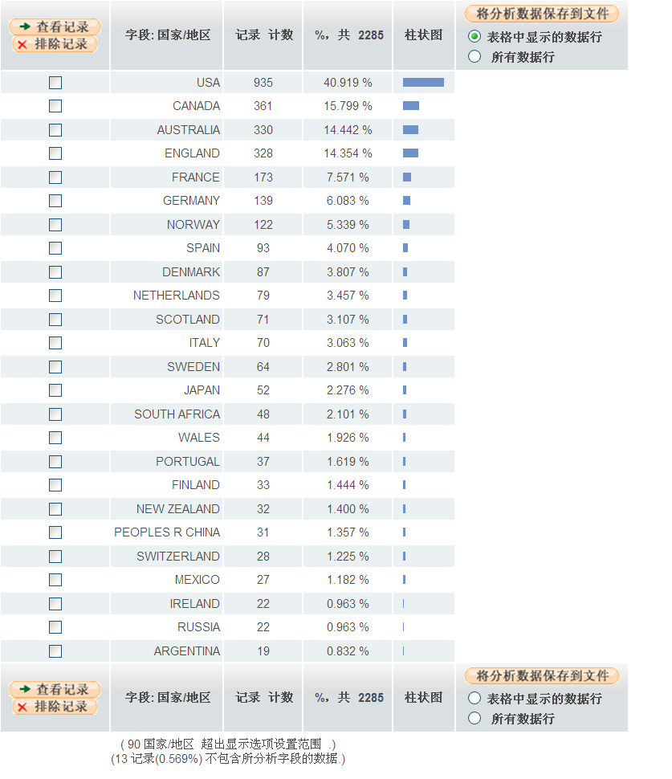
国家和地区：发现该领域高产出的国家与地区

Slide 43
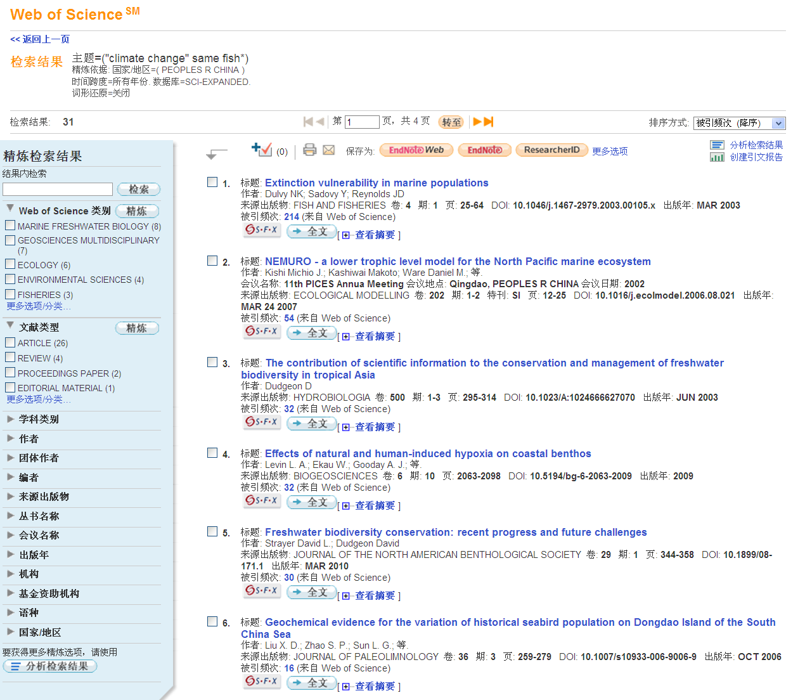
利用此功能发现中国在该领域:
引领机构, 高产出, 高影响力的作者
经常发表中国作者论文的期刊
与中国学者合作的国家和机构
该课题在中国的发展趋势

Slide 44
被引文献检索- 帮助您获取思路，激发研究思想
Cited Reference Search:
以一篇高质量的文章为检索起点进行被引文献检索
某一理论有没有得到进一步的证实？是否已经应用到了新的领域?
某项研究的最新进展极其延伸？
某个实验方法是否得到改进？
Notes:
被引文献检索（Cited Reference Search): 谁引用这篇论文？引用这篇论文的文献讲了些什么？
论文之间的引文连接：反映了科学交流的网络、结构及其随时间的变化、学科间的互动
引文统计作为一种文献计量和科学计量的指标：告诉分析人员首先应该关注什么
科学研究贵在创新，一篇在严肃的科学期刊上发表的研究论文，必须在某些方面有所创新，否则就没有发表的价值。但是所有的科学研究又都是建立在前人工作的基础之上，在此基础上有所发展，因此又必需对前人工作给以充分的评价。在论文中必需充分回顾与本人结果直接有关的前人工作，然后再恰如其分地介绍自己工作中的创新之处… …
- 邹承鲁，“我的科学之路”，2003年
引证和被引证的关系揭示了信息的交流与反馈，

Slide 45
论文之间的引文连接：反映了科学交流的网络、结构及其随时间的变化、学科间的互动 引文统计作为一种文献计量和科学计量的指标：告诉分析人员首先应该关注什么 科学研究贵在创新，一篇在严肃的科学期刊上发表的研究论文，必须在某些方面有所创新，否则就没有发表的价值。但是所有的科学研究又都是建立在前人工作的基础之上，在此基础上有所发展，因此又必需对前人工作给以充分的评价。在论文中必需充分回顾与本人结果直接有关的前人工作，然后再恰如其分地介绍自己工作中的创新之处… … - 邹承鲁，“我的科学之路”，2003年
被引文献检索（Cited Reference Search): 谁引用这篇论文？引用这篇论文的文献讲了些什么？

Slide 46
科技报告资源
科技报告的含义
科技报告是指科技人员为了描述其从事的科研、设计、工程、试验和鉴定等活动的过程、进展和结果，按照规定的标准格式编写而成的特种文献。
科技报告中的知识发现
科技报告中的知识发现是指全方位应用各类知识组织工具, 对大量科技报告知识资源进行采集加工、知识要素描述、标注, 通过主题链接、本体链接、交叉链接等多种模式建立起科技报告之间、科技报告与其他科技资源之间、知识元、科研实体、知识要素之间的多重关联^{[1]}。
[1]贺德方.科技报告的内涵、作用与管理机制[J].情报学报, 2014 (8):788-792.

Slide 47
科技报告资源
科技报告中知识发现的内容
科研活动相关要素；
科技报告主题内容；
科技报告使用记录；
科技报告与其他资源的集成关联。
[1]贺德方.科技报告的内涵、作用与管理机制[J].情报学报, 2014 (8):788-792.

Slide 48
科技报告资源
科技报告中知识发现的实践
资源数据层
语义描述层
语义关联层
语义服务层
包括按内部主题特征分类的科技报告数据库和按外部特征分类的科技报告数据库
基于概念模型进行科技报告的语义描述
基于唯一标识符的多维关联方法进行资源间的语义互联
基于SPARQL进行关联数据的浏览、检索, 以及其他应用
[1]贺德方.科技报告的内涵、作用与管理机制[J].情报学报, 2014 (8):788-792.

Slide 49
4.1.2 信息采集原则
系统性原则
是信息整序的基础。只有系统、连续的信息来源，才能有所选择、有所比较、有所分析，产生有序的信息流.
大数据背景下，总体取代样本，能揭示更多相关性
针对性原则
根据使用者的实际需要有目的、有重点、有选择地采集利用价值大的、适合当时当地环境条件的信息，做到有的放矢。
例如，人口普查、质量检查、安全管理、科学研究……
及时性原则
信息是有时效的。信息采集应能及时反映事物发展的最新情况，方能使信息的效用得到最大发。

Slide 50

可靠性原则
真实可靠的信息是正确决策的重要保证。
方便，经济性原则
信息环境复杂，必需加以选择才能避免浪费，分清主次与真伪。
计划性原则
计划：采集信息的内容范围，精度，数量，费用等；
信息采集计划可分为：时间计划和内容计划
预见性原则

Slide 51
4.2 信息采集方法

Slide 52
思考：如果计划周末去苏州旅游，如何采集周末苏州的天气信息？
哪种最好？
为什么？

Slide 53
从这个例子中可以归纳信息获取需要经过的一般过程（一次典型的信息搜寻行为）
确定信息需求
分析信息来源
确定信息采集方法
评价信息

Slide 54
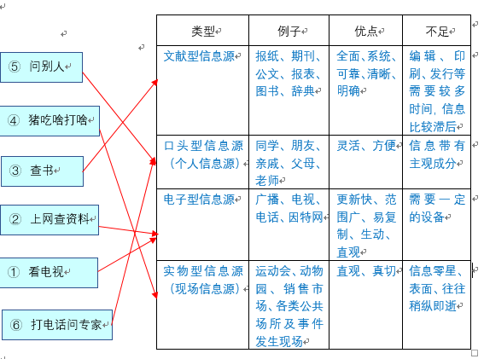
分析信息源

Slide 55
探寻现实的状况——调查法

Slide 56

（1）调查法的类型
调查法是针对用户的需要，向各种社会活动了解其活动情况、采集相关数据与资料的一种方法。
图片来自国家统计局官网http://www.stats.gov.cn

Slide 57



调查法根据样本范围的不同，主要分为两种：普遍调查和抽样调查。
调查法
普遍调查
抽样调查

Slide 58
普遍调查
普遍调查，一般称为普查，是指一个国家或者一个地区为详细调查某项重要的国情、国力，而专门组织的一次性大规模的全面调查。——《百度百科》
它是统计调查的组织形式之一，是一项对统计总体的全部单位进行调查以搜集统计资料的工作。
优点 | 缺点
确定调查对象的范围比较简单 所获得的资料全面 普查是抽样调查或其他调查的基础 | 工作量大，花费大，组织工作复； 调查内容有限 易产生重复和遗漏现象

Slide 59
抽样调查
抽样调查，也叫做抽查，是从全体调查对象中，选取一部分单位进行调查，根据调查所得的信息，从数量上推算总体信息的调查方法。
每年在全县随机抽取5个乡镇
每个乡镇随机抽取6个村（居委会）
每个村（居委会）随机抽取0、1、2、3、4、5、6、7岁组儿童各7名儿童
2010-2017年常驻儿童免疫规划接种率的抽样调查
分层随机抽样

Slide 60
抽样调查
抽样调查
随机抽样调查
非随机抽样调查
街头拦人法
缺点:
存在调查的误差和偏差问题，有可能所抽取的样本不具有代表性，因而导致错误的推论。
优点：
经济性好，实效性强，适应面广，准确性高。

Slide 61
（2）问卷对调查的重要性
问卷是调查法中常用到的一种信息采集工具。它是调查者通过事先统一设计的问卷来向被调查者了解某些事实或意见的一种信息采集方法。
优点 | 缺点
成本低 突破空间限制 避免主观偏见干扰 具有较佳匿名性 回答问题时间充裕 | 问卷回收率低 调查问卷设计困难 调查结果广而不深 填答情境和回答质量难以控制

Slide 62
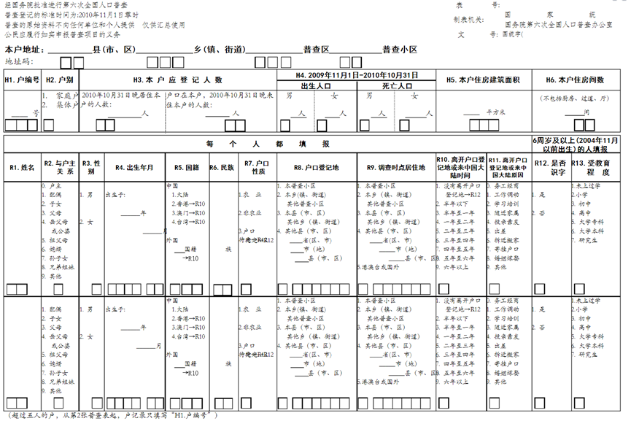
下图是全国第六次人口普查的短表
通过问卷调查可以很方便快捷的采集到人口的性别、年龄、民族、户口性质、受教育程度、本户房间数、本户住房建筑面积等基本情况

Slide 63
问卷调查法
根据填写方式的不同，问卷调查法可以分为自填式问卷和代填式问卷。
问卷
自填式问卷
代填式问卷
送发式问卷
邮寄问卷
报刊问卷
网上调研问卷
当面访问式
电话访问式

Slide 64
问卷调查法
 | 优点 | 缺点
自填式问卷 | 管理相对容易 比面访调查的费用低 被调查者可以选择方便的时间填答问卷，必要时可以参考有关文字纪录而不必单纯依靠记忆进行回答 减少被调查者回答敏感性问题的压力 | 回答率比较低 不适合结构复杂的问卷 调查周期比较长
代填式问卷 | 提高回答率 可以进行概率抽样 问卷设计中可以采用更多的技术手段 能对数据采集进度进行调节 | 调查成本比较高 对调查过程的质量控制有一定难度 对于敏感性问题回答率低

Slide 65
倾听您的内心——访谈法

Slide 66
（1）访谈的主要类型
访谈法是通过有目的地与调查对象直接交谈来采集信息的方法。它是一种口语交际形式，是与一位或多位被采访者进行的面对面，富有探究性的交流活动。
访谈法可以发现一些外显现象背后深刻的原因，是一种探究用户内心世界、了解用户认知心理和情感状态的信息采集方法。
优点 | 缺点
社会现象认识广泛 研究问题深入 收集信息可靠 调查方式灵活 | 访谈质量依赖于访问员素质 访谈的实施依赖于被访者是否方便询问 消耗费用大 持续时间长

Slide 67
访谈法分类
按接触方式分
面对面访谈
电话访谈
网上访谈
按调查对象分
个别访谈
集体访谈
深层访谈
德尔菲法
头脑风暴法
焦点小组

Slide 68


（2）头脑风暴法和焦点小组
头脑风暴法
头脑风暴法，顾名思义就是让人们自由的发表意见，通过相互交流、讨论甚至争论激发思维的风暴来获取信息的方法
《头脑风暴》节目
通过主持人与嘉宾的对话，嘉宾与嘉宾的交锋，观众与嘉宾的现场碰撞等来探讨新潮经营理念、捕捉鲜活管理实例、演绎企业得失故事。
图片来自第一财经https://www.yicai.com

Slide 69
流程：
 头脑风暴法以小组的形式展开，一个小组由一位主持人和几位专家组成
 小组成员按一定的顺序发表自己的意见，直到所有成员均发言完毕，则第一轮结束
 再从第一位专家开始第二轮发言，如果某位专家没有需要补充的观点或意见，可以保持沉默，由下一位专家发言，由此轮到最后一个专家。
 一轮轮循环下去直到每一位专家都没有需要补充的观点。
第一位专家
第二位专家
…….
最后一位专家
由主持人主持

Slide 70
头脑风暴法的特点
特点
自由发表观点
兼容和求异原则
补充和完善并进
追求数量和强调效率

Slide 71

焦点小组法
焦点小组也是集体访谈的一种方法，又称为小组座谈法
采用小型座谈会的形式，挑选一组具有同质性的人，在一个装有单向镜和录音录像设备的房间内，在主持人的组织下，就某个专题进行讨论，从而获得对有关问题的深入了解。

Slide 72
焦点小组法优缺点
优点 | 缺点
群体动力、自由开放 定性数据 信息采集速度快、广泛、深入、高效 结构灵活、适合探索目的 | 对主持人要求高 易被误用 后续编码、信息处理和分析困难 会议上难以讨论涉及隐私、保密的信息

Slide 73

（3）深层访谈和德尔菲法
深层访谈法
深层访谈指的是调查员和一名受访者在轻松自然的几分钟内围绕着某一问题进行深入的讨论
目的: 使受访者自由发言，充分表达自己的观点和情感
特点：无结构、直接、一对一

Slide 74
深层访谈法优缺点
优点 | 缺点
消除了群体压力，能更自由的交换信息，提供更真实的信息，受访者更乐于表达自己的观点、态度和内心的想法； 适合于对一些保密、敏感的问题进行调查 | 无法产生受访者之间的相互刺激和碰撞， 比焦点小组访谈更依赖调查员自身素质高低

Slide 75
由于深层访谈所具有的缺点，在访谈过程中调查员还存在一些注意事项
调查员注意事项
调查员应接近受访者，在访谈开始时向受访者详细介绍此次访谈的目的、意图、意义，安全性
列举访问的提纲以防止偏离访谈目标
在访谈过程中调查员可从受访者关心的话题开始，逐步缩小访谈范围
调查员需保持中立的态度，善于倾听并进行适当的引导、追问，注意用语文明礼貌，避免生僻专业术语

Slide 76
德尔菲法
确认问题
德尔菲法是一种以集体访谈为基础的预测性调查方法，但在操作时，德尔菲法还是“背靠背”，以个体方式进行。
该方法始于20世纪40年代，由美国著名的咨询机构兰德公司首先提出，由于其预测的准确性较高，后来人们就以德尔菲（Delphi）命名。
选择专家组
准备与发送问卷
分析回收的问卷
是否达成一致看法
否
统计分析团体意见
是
编制下一轮问卷
整理分析最后结果
德尔菲法实施流程

Slide 77
德尔菲法特点
特点
背靠背
反馈性
统计推断性

Slide 78
做一个旁观者——观察法

Slide 79
（1）观察法的类型
“无论从什么地方开始对任何一个社会机构之研究，其必不可少的部分便是细致与长期的个体观察……通过这种观察，研究者能获得很多材料，并以此来清晰自己的观点和思想、修正自己先前的某些临时分类、检验某些试探性的假设”
——马克思.韦伯《社会科学方法论》
观察法，指研究者根据一定的研究目的、研究提纲或观察表，用自己的感官和辅助工具去直接观察被研究对象，从而采集相关信息的一种方法。

Slide 80
优点：
观察方案设计得好可以增加信息的准确性；
信息可以在正常实地情况下获得；
只记录实际发生的信息；
不依赖于实际观察者的交流能力
缺点：
观察的行为具有间断性；
被观察者受影响可能会改变自然行为；
有些事件不易被观察到以及不知导致行为的内在原因等都是观察法所存在的问题。

Slide 81
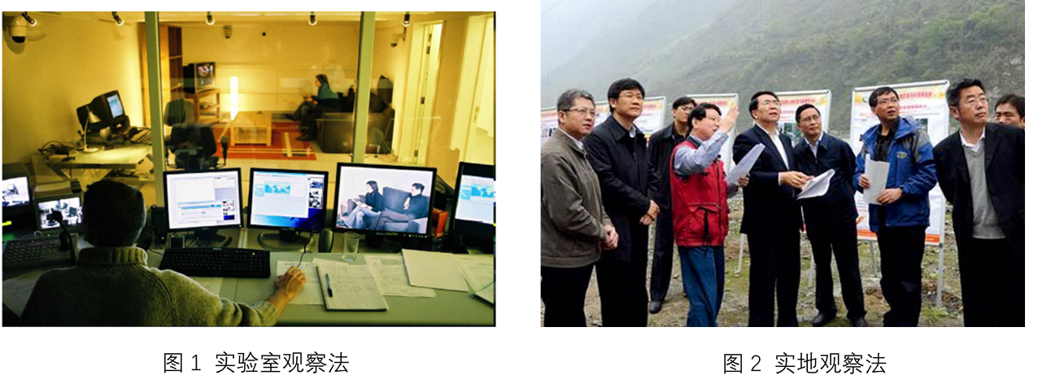
实验室观察法VS实地观察法
实验室观察法是对观察的场所和对象进行控制和操纵，使得被试在一个各变量都控制良好的情况下按照实验者的原始目标进行实验。
实地观察则是深入到现实生活中对实际发生的社会现象进行观察，环境原始而自然，不加以任何人为的控制，使得被观察者在最为自然的状态下进行活动。

Slide 82
网络数据采集——网络爬虫和系统日志

Slide 83


















1 大数据时代的网络数据
多样（Variety）
数据类型及来源多样化，结构化数据、半结构数据、非结构化数据来自传感器设备、网络日志、社交媒体、用户终端、科学研究等多领域/场景。

Slide 84
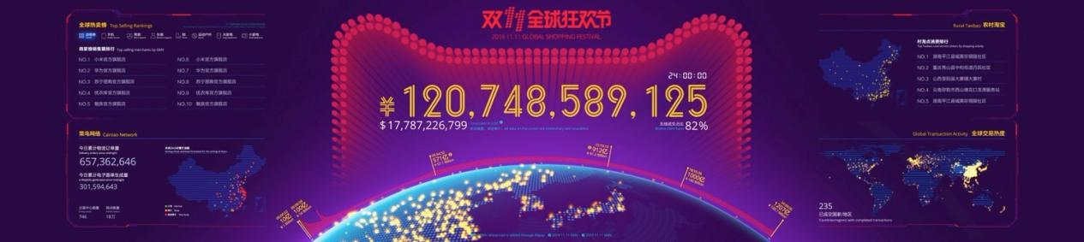
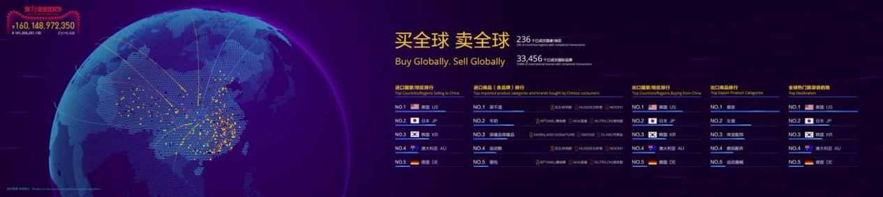
1 大数据时代的网络数据
快速（Velocity）
生成和处理数据高速，数据流巨大持续。

Slide 85
1 大数据时代的网络数据
传统数据采集方式面临的挑战
随着信息技术的发展，数据的爆炸式增长、复杂多样、快速持续，对传统的数据采集、存储、管理方法都提出新的挑战。传统的数据采集来源单一，一般通过关系型数据库和并行数据仓库进行处理，数据采集、存储、管理、分析工具已无法满足大数据处理分析的基本需求。

Slide 86







2 网络数据的信息采集来源
搜索引擎
数据库
网络爬虫
API
数据开放平台
数据交易平台
科学研究

Slide 87
3 网络爬虫
定义
网络爬虫（Web Spider/Crawler）是一个自动获取网页信息的计算机程序，是搜索引擎的重要组成部分。如果把互联网比作蜘蛛网，那网络爬虫就是在这张网络游走爬行的蜘蛛（Spider），其像爬行者（Crawler）一样在网络空间按照一定的规则获取信息。
网络爬虫的技术框架主要由控制器，解析器，资源库三部分组成。

Slide 88
3 网络爬虫
类型
通用网络爬虫（General Purpose Web Crawler），用于搜索广泛主题，在搜索引擎中具有重要的应用价值。
聚焦网络爬虫（Focused Crawler），又称主题网络爬虫（Topical Crawler），程序过滤与主题无关的链接，只抓取与主题相关的页面信息。
增量式网络爬虫（Incremental Web Crawler），程序对采取增量式地抓取新产生的页面或更新已变化的页面，并不重新遍历未发生变化的页面。
深层网络爬虫（Deep Web Crawler），深层页面是指无法通过静态链接获取、存储在后台数据库、通过接口才能获得信息资源的Web页面，与可通过超链接获取信息、静态的表层网页相区别。

Slide 89
3 网络爬虫
著名的爬虫体系结构
目前，最成功的分布式 Web网络爬虫系统主要应用在互联网公司中（如搜索引擎公司）。著名网络爬虫有RBSE、WebCrawler、World Wide Web Worm、Mercator、UbiCrawler、WebFountain和 Google Crawler。

Slide 90
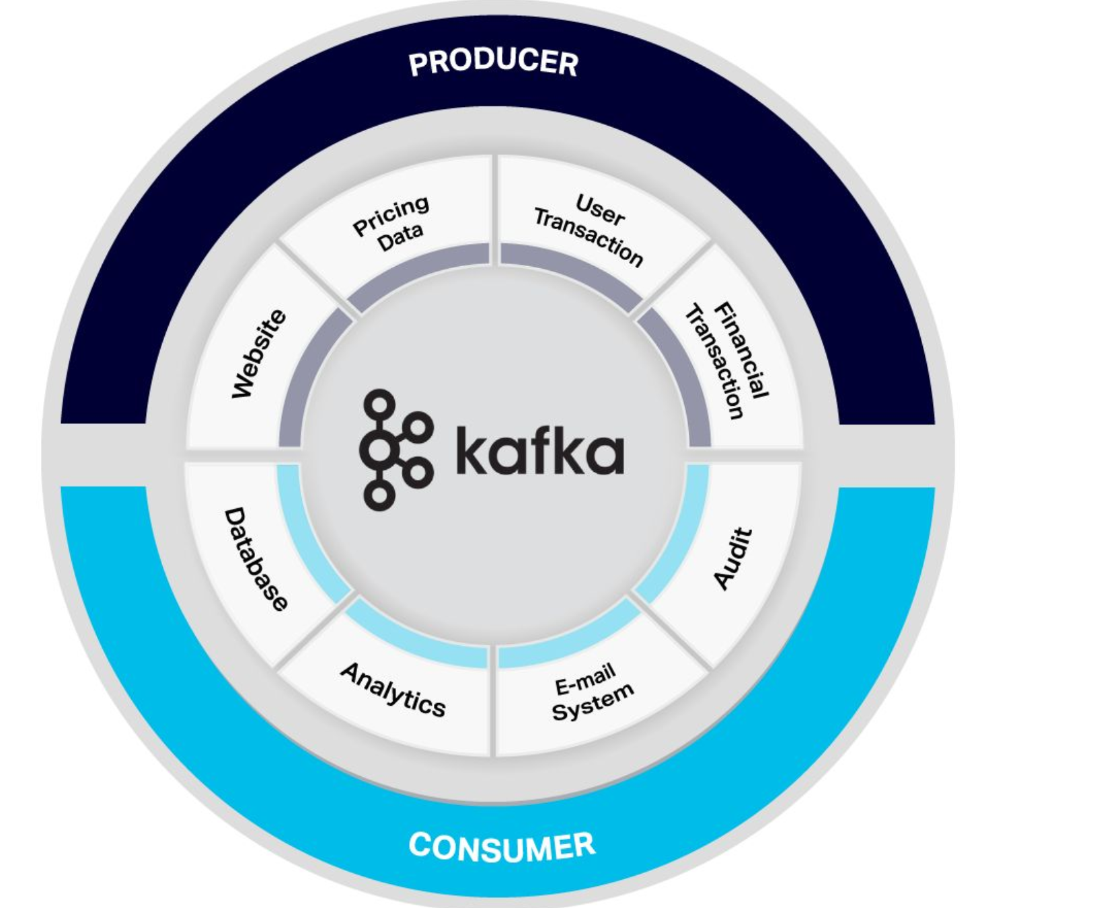


4 网络日志
日志数据采集是企业获取海量数据的重要方式，如Hadoop的Chukwa、Cloudera的Flume、Facebook的Scribe、LinkedIn的Kafka、淘宝的Timetunnel等，其通过分布式架构，满足海量数据采集及传输需求。

Slide 91
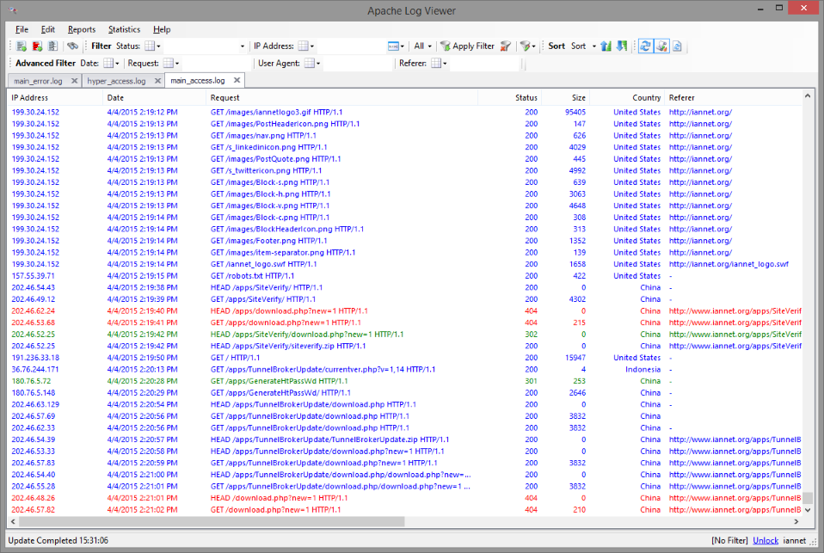
4 网络日志
概念
网络日志（Web Log），是指在服务器或Web应用程序上有关网络访问等用户行为的各种日志文件, 包括访问日志、引用日志、代理日志、错误日志等文件。这些文件里包含了大量的用户访问信息，如用户的IP 地址、所访问的URL、访问日期和时间、访问路径等。

Slide 92
4 网络日志
特点
日志文件的产生不受人为因素的影响，用户接受调查时没有刻意行为，而且数据量大，便于采集、存储和处理，可以在较高水平上保证分析结果与事实的接近，得出的结论也比较客观。
分类
客户端网络日志、代理服务器端网络日志和Web服务器端网络日志。

Slide 93
4大数据时代下网络日志采集
开源工具
数据采集工具，如Awstats、Webalizer，是专门对Web服务器日志进行统计分析的开源程序。
此外，Google Analytics、Cnzz、百度统计等不直接分析日志，但提供数据监测、统计分析等功能。
个性化的数据分析，需要依据业务情况进行开发和定制，不能依赖于开源日志工具。

